Slide 1

『수학』 28~29쪽
1
2
이번 시간에 배울 내용 알아보기
융합 연구소
10차시
설탕의 양, 그것이 궁금하다!

Slide 2


1
2
1
선호가 지난주에 간식으로 먹은 설탕의 양은 10개입니다. 어떤 간식을 먹었는지 찾아봅시다.
기사나 뉴스에서 식습관에 대한 내용을 본 적이 있나요?
규칙적으로 식사를 해야 건강하다는 기사를 보았습니다.
사람들이 즉석식품을 많이 먹는다는 기사를 보았습니다.
설탕을 지나치게 많이 먹어 건강을 해친다는 뉴스를 보았습니다.
3
4
콜라에는 6 개 정도의 각설탕이 있습니다. 설탕은 적당히 먹으면 괜찮지만 많이 먹으면 건강에 해롭습니다. 간식에 들어 있는 설탕의 양을 살펴볼까요?

Slide 3
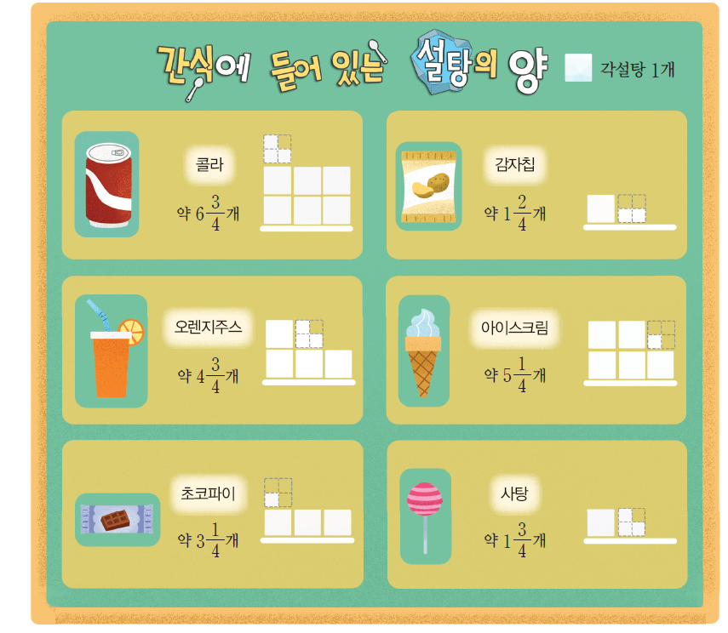




간식에 설탕이
많이 들어 있네.
우리의 식생활은 어떤지
생각해 보자!

Slide 4
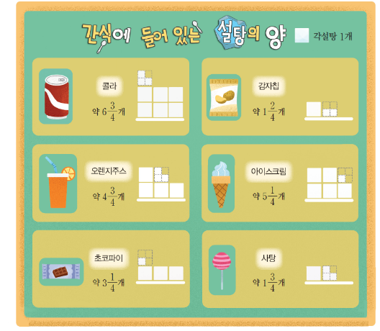




1
2
간식에 설탕이
많이 들어 있네.
우리의 식생활은 어떤지
생각해 보자!
구하려는 것은 무엇인가요?
선호가 지난주에 먹은 간식입니다.
들어 있는 설탕의 합이 10개인 간식들입니다.

Slide 5
1
2
간식에 설탕이
많이 들어 있네.
우리의 식생활은 어떤지
생각해 보자!
알고 있는 것은 무엇인가요?
간식에 들어 있는 설탕의 양을 알고 있습니다.
선호가 지난주에 간식으로 먹은 설탕의 양을 알고 있습니다.

Slide 6
1
2
간식에 설탕이
많이 들어 있네.
우리의 식생활은 어떤지
생각해 보자!
선호가 지난주에 먹은 간식은 몇 가지일까요?
간식이 1가지이면 설탕의 양이 10개가 될 수 없습니다.
간식이 2가지이거나 3가지일 것 같습니다.
간식이 5가지이면 설탕의 양이 10개가 넘습니다.

Slide 7
1
2
간식에 설탕이
많이 들어 있네.
우리의 식생활은 어떤지
생각해 보자!
어떤 방법으로 문제를 해결할 수 있나요?
설탕의 양을 더한 결과가 10개가 되는 경우가 있는지 어림해 보면 될 것 같습니다.
덧셈 결과가 자연수인 분수들을 찾아 더해 봅니다.

Slide 8
1
2
간식에 설탕이
많이 들어 있네.
우리의 식생활은 어떤지
생각해 보자!
생각한 방법으로 문제를 해결해 보세요.
콜라와 초코파이를 더했습니다.
아이스크림과 오렌지주스를 더했습니다.
콜라, 사탕, 감자칩을 더하면 설탕의 양이 10개가 됩니다.

Slide 9
10
1
2
간식에 설탕이
많이 들어 있네.
우리의 식생활은 어떤지
생각해 보자!
어떻게 해결했는지 말해 보세요.
간식에 들어 있는 설탕의 양을 모두 가분수로 바꾼 후 덧셈 결과가 이 되는 경우를 찾았습니다.
간식에 들어 있는 설탕의 양의 합이 자연수가 되는 경우를 찾은 후 10이 되는지 확인했습니다.
40
4

Slide 10
1
2
간식에 설탕이
많이 들어 있네.
우리의 식생활은 어떤지
생각해 보자!
친구의 해결 방법과 비교해 보세요.
저는 어림해서 덧셈 결과가 10개에 가까운 간식을 찾았는데 짝은 분수 부분만 따로 더해서 자연수가 되는 간식을 찾아서 문제를 해결했습니다.

Slide 11
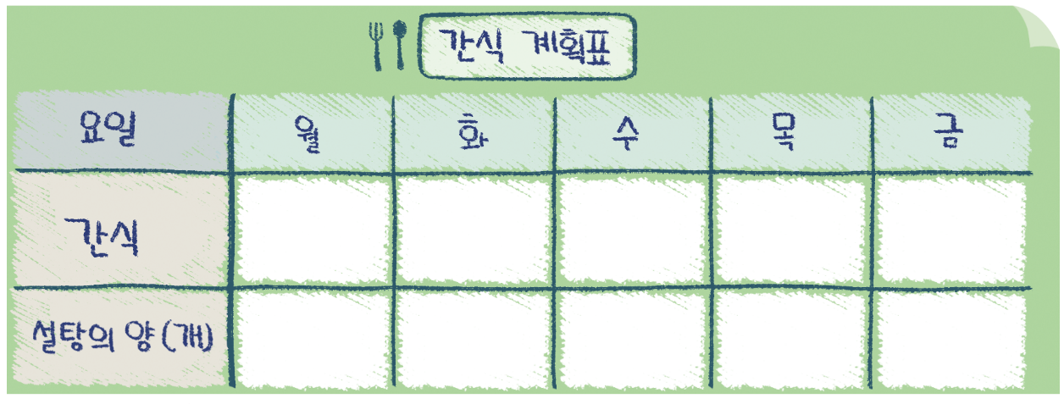
1
2
2
간식 계획표를 만들어 보고, 간식으로 먹게 되는 설탕의 양을 구해 봅시다.
먹고 싶은 간식으로 간식 계획표를 세워 보세요.
초코
파이
아이스
크림
오렌지
주스
감자칩
사탕
2
4
3
4
1
4
1
4
3
4
1
1
3
5
4

Slide 12
10
1
2
감자칩
사탕
초코
파이
아이스
크림
오렌지
주스
2
4
3
4
1
4
1
4
3
4
1
1
3
5
4
간식으로 먹게 되는 설탕의 양을 구해 보세요. 어떻게 구할 수 있나요?
분수의 덧셈을 이용해서 구할 수 있습니다. 간식으로 먹게 되는 설탕의 양은 16 개입니다.
2
4

Slide 13
다음 시간에 배울 내용 알아보기
삼각형
2단원

